Slide 1
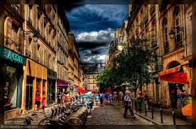
1.2 De weg vragen en aanduiden
Excuseer,
meneer,
mevrouw,
juffrouw,
jonge man,
ik zoek,
waar is,
de school
het station
de post
de supermarkt
?
Het is vlakbij.
Het is een beetje verder.
U gaat rechtdoor (tot aan het rondpunt).
Vervolgens neemt u de eerste (tweede, derde, …)straat rechts.
U steek het kruispunt over. links
Aan de lichten, slaat u rechtsaf.
Bedankt.
Graag gedaan, meneer.

